Slide 1
第四章
温度
本 章 内 容
热量收支
地面和土壤的温度
水体的温度
空气的温度

Slide 2
第一节 热量收支
热量平衡过程
地球表面吸收太阳辐射能后，会通过各种热量收支方式，产生能量的转换和输送而达到平衡，这样的物理过程称为热量平衡过程。
一、物质的热属性
热容量
定义：
在一定过程中，物体温度变化１℃所需吸收或放出的热量。
质量热容量（比热、比热容）
分类：
容积热容量

Slide 3
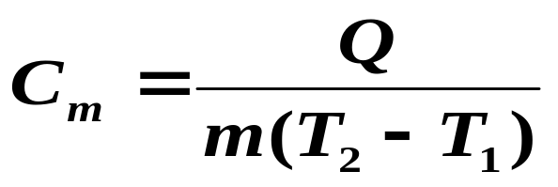
质量热容量：
定义：单位质量的物质，温度变化１℃所需吸收或
放出的热量。
单位：J/(kg·℃)(或J/(g·℃))
计算：
…………(4-1)
容积热容量：
定义：单位体积的物质，温度变化１℃所需吸收或
放出的热量。

Slide 4
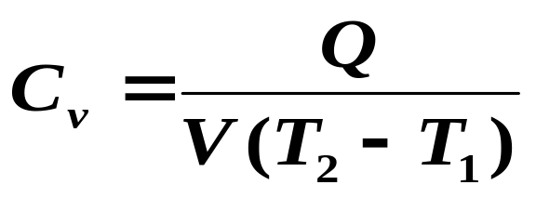
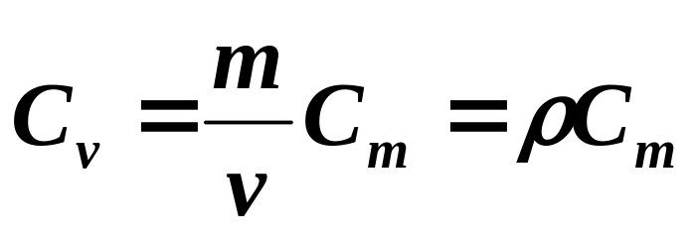
单位：J/(m³·℃)(或J/(cm³·℃))
计算：
(4-2)
C_{m} 、C_{v} 之间的关系：
(4-3)

Slide 5
土壤热容量分析：
土壤成分 | 容积热容量（J/（㎝³·℃ ））
土壤矿物质 土壤有机质 水 空气 | 1.925 2.708 4.186 0.0013
在土壤的组成物质中，空气的热容量最小，水的热容量最大，固体成分介于两者之间。
导热率（热导率）
定义及单位：
定义：指物体在单位厚度间、保持单位温度差时，其相
对的两个面在单位时间内通过单位面积的热流量。

Slide 6
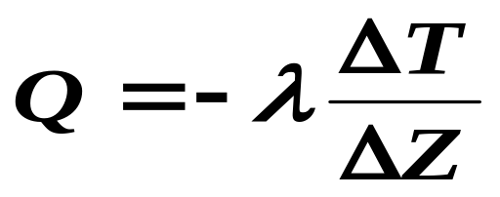
单位： J/（m·S·℃）(或Ｗ/（m·℃）)
热流量方程：
（4-4）
λ：导热率， Q：热流量； ΔT/ΔZ：温度梯度，负号
表示热流方向由高温指向低温。
方程的意义：
当其他条件相同时，导热率大的物质，热流量大，传热速度快；反之则小。

Slide 7
土壤导热率分析：
土壤成分 | 导热率（W/（㎝·℃））
土壤矿物质 土壤有机质 水 空气 | 0.0293 0.01997 0.00628 0.0002093
土壤中固体成分的导热率最大，水居中，空气最小。
土壤导热率影响因子：
土壤含水量
土壤孔隙度
导温率（导温系数、热扩散率）
定义及单位：

Slide 8
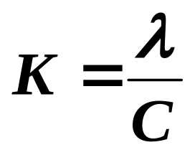
定义：单位容积的物质，通过热传导，由垂直方向获
得或失去λ焦耳（J）的热量时，温度升高或降
低的数值称为导温率。
单位：ｍ² /S(或㎝² /S)
计算公式：
（4-5）
Ｋ：导温率，λ：导热率，Ｃ：容积热容量。

Slide 9
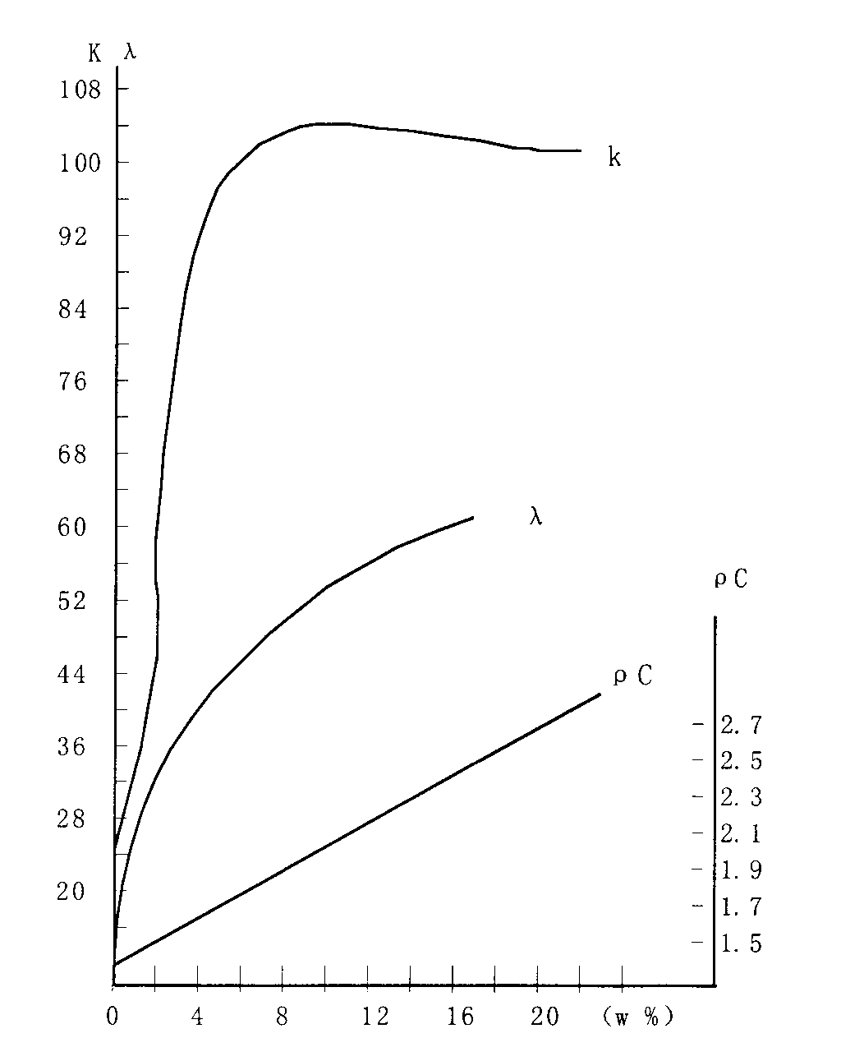
土壤导温率分析：直接决定着土壤温度的垂直分布及最高
、最低温度出现的时间。
土壤湿度较小的
情况下，导温率
随着土壤湿度的
增大而增加；
当土壤湿度增加
到一定程度后，
土壤导温率却呈
现出减小的趋势。
砂土的热特性与土壤湿度的关系

Slide 10
辐射热交换
任何温度在绝对零度以上的物体，通过辐射的放射和吸收而进行的热量交换方式。
分子传导热交换
物质通过分子碰撞，所产生的表现为热量传导的动能交换方式。
流体运动热交换
流体在各个方向上流动时，热量随流体运动而输送的热量交换方式。

Slide 11
分类：
根据流体流动的方向性分为：对流、平流和乱流。
对流：
定义：流体在垂直方向上有规律的升降运动。
热力对流
分类：
动力对流
作用：使上下层空气混合，产生热量交换。
平流：
定义：流体在水平方向上的流动。

Slide 12
作用：对大规模的热量传递和缓和地区之间、纬度之间
温度的差异起着很大作用。
乱流（湍流）：
定义：流体在各方向上的不规则运动。
热力乱流
分类：
动力乱流
乱流交换系数：
当单位质量的空气涡团所含物理属性的梯度等于１时，因乱流作用所引起该物理属性的通量。
单位：ｍ²/S

Slide 13
近地气层乱流强度的时空变化：
陆地比海面强
山地比平原强
白天比夜间强
夏季比冬季强
潜热交换
物质在进行相态变化时所发生的热量交换。

Slide 14
三、热量收支(平衡)
活动层和活动面
活动层（作用层）：
定义：
能够调节自身内部及相邻其它物质层的辐射、热量、水分分布的物质层。
不同物质活动层厚度：
砂土：几mm
雪被和冰域：几分之一mm
水：几m～几十m
疏松的耕地：几cm
农田：作物层

Slide 15
活动面（作用面）：
定义：
辐射能、热能和水分交换最活跃，并能调节邻近气层（或土层）的辐射收支、温度高低或湿度大小的物质面。
农田内、外活动面（作物封行后）：
外活动面：作物最密集的部位
内活动面：地面

Slide 16
地面热量收支
地表面昼夜热量收支平衡方程：
R
R
白天：
L
E
L
E
P
P
R-P-B-LE=0
B
B
夜间：
（白天）
（夜间）
地表面热量收支示意图
-R+P+B+LE=0

Slide 17
地表层昼夜热量收支平衡方程：
R
R
白天：
L
E
L
E
P
P
R-P-B-LE=Q
Q
-Q
B
B
夜间：
（白天）
（夜间）
-R+P+B+LE= -Q
地表层热量收支示意图

Slide 18
第二节 地面和土壤温度
表征温度变化的几个物理量
较差：
指一定周期内，温度最高值与最低值之差。
日较差：
一日内最高温度与最低温度之差。
年较差：
一年中最热月平均温度与最冷月平均温度之差。
年极端最高气温与极端最低气温之差。
绝对年较差：
位相：
最高温度与最低温度出现的时间差。

Slide 19
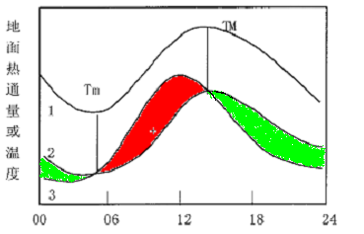
一、地面温度和热量收支的关系
一天中地面最高温度、地
面最低温度出现在地面热
量收支相抵（平衡）的时
刻。
对于北半球而言,一年中
地面最热月温度，一般出
现在７月或８月，地面最
冷月温度一般出现在１月
或２月。
地面温度变化与地面热量收支示意图
1．地面温度日变化曲线；
2．地面热量支出日变化曲线；
3．地面热量收入日变化曲线。
Tm：地面最低温度；TM：地面最高温度

Slide 20
二、土壤温度的变化
时间变化
日变化
日恒温层（土温日不变层）：
土壤温度日较差为零时的深度。
日恒温层深度：
一般深度约为40～80㎝，平均为60㎝。
日恒温层的影响因子：
纬度、季节、土壤热特性

Slide 21
土壤温度位相：
土壤温度位相落后于地面温度，土层越深，位相落后越多。
土壤温度的年变化
年恒温层（年温度不变层）：
土壤温度的年较差为零时的深度。

Slide 22
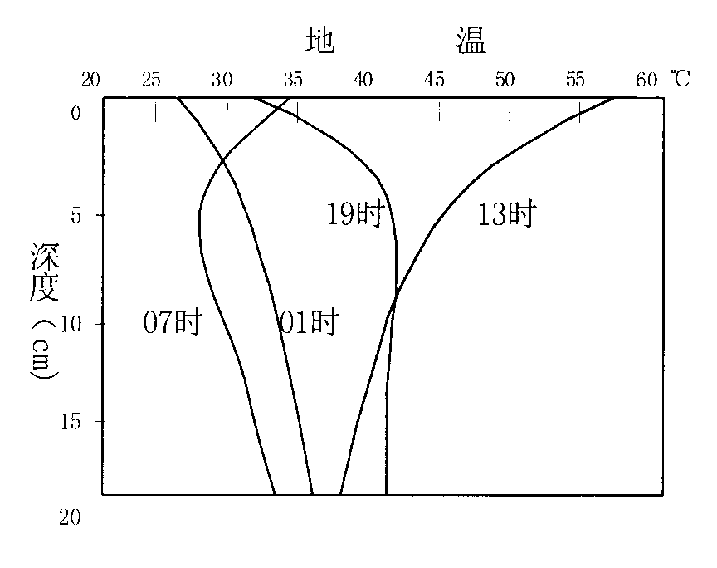
土温垂直分布
日垂直分布
日射型（受热型）：
图中13时
辐射型（放热型）：
图中01时
上午转变型（由辐射型向日射型过渡）：
图中07时
土壤温度垂直分布
傍晚转变型（由日射型向辐射型过渡）：
图中19时

Slide 23
年垂直分布
放热型、受热型和过渡型。
影响土温变化的因素
土壤本身的物理特性：
土壤含水量、热容量、导热率、导温率
土壤颜色、土壤机械组成及腐殖质
外界条件：
地形起伏、地面覆盖物
天气、气候条件
纬度、季节、太阳高度角

Slide 24
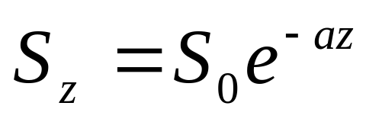
第三节 水体的温度
一、水体热量传播的特点
水体中的辐射特点
水体反射率小于陆地；
水体吸收率大于陆地；
太阳辐射能在水体中传播，不同深度水体的传播情况
遵循比尔定律。即
………… （4-8）
S_{Z}：Z深度处的太阳辐射通量密度；S₀：水体表面的太阳辐射通量密度；Z：测点深度；α：水体消光系数。
水体易吸收长波，散射短波，水中悬浮物散射长波。

Slide 25
水体中的热量平衡特性
热量平衡公式
R₀＝H＋LE＋ΔQ＋ΔA ………… （4-9）
R₀：水体净辐射量，H：水面与大气热量交换的感热通量密度；LE：水体的潜热通量密度；ΔQ：水体热储存变量；ΔA：因水体流动产生的水平方向的热输送通量密度。
特性
海洋热量平衡的主要输出项是水体蒸发潜热。
海洋可以通过洋流来在水平方向传送热量。

Slide 26
水体温度的变化
时间变化
日变化：
水面最高温度出现在午后15～16h，最低温度出现在日出后的2～3h内。
年变化：
水面最高温度一般出现在8月，最低温度则出现在2～3月。
日、年较差：
均小于陆地
位相：
一年中最高温度和最低温度出现的时间，大约每深入60ｍ落后一个月。

Slide 27
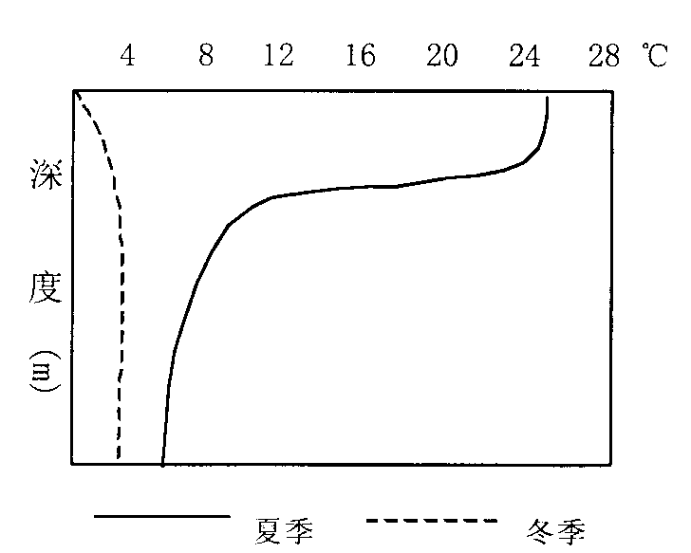
垂直变化
夏季：水表层趋于等温分布。在等温层以下有一个跃变层。跃变层以下是等温层。
冬季：水温的垂直分布几乎呈等温状态。当水面温度降到4℃以下时，表层冷水不再下沉，使水面以下的水温在4℃左右。
琵琶湖水温的垂直分布

Slide 28
第四节 空气温度
一、大气中的热量交换方式
交换方式
以平流热交换、对流热交换、乱流热交换、潜热交换为主。
作用
平流：主宰季节更替和天气冷暖变化。
对流：是对流性降水的主要原因。
乱流：对一些低云和雾的生消起重要的作用。
潜热交换：对气温的升降、大气中水分的三态相变起
着不可替代的作用。
二、空气温度的时间变化
空气内能变化表达式
△U = △W + △Q

Slide 29
绝热与非绝热变化
绝热变化：空气内能变化过程中，未与外界进行热量交换。
非绝热变化：空气内能变化过程中，与外界进行热量交换。
近地层气温的日变化
极值温度出现的时间
季节 | 最高气温 | 最低气温
夏季 | 14～15h | 05～06h
冬季 | 13～14h | 04～05h
影响气温日较差的因子
纬度：随纬度增加而减小。

Slide 30
季节：夏季＞冬季，一年中春季气温日较差最大。
地形：凹地＞平地＞ 凸地
下垫面性质：
陆地＞海洋
裸地＞覆盖地
沙土、深色土、干松土＞粘土、浅色土、潮湿土
天气状况：
晴天＞阴天
近地层气温的年变化
最冷、最热月出现的时间
 | 最热月 | 最冷月
大陆性气候区 季风气候区 | 7月 | 1月
海洋性气候区 | 8月 | 2月

Slide 31
气温年较差的影响因子
纬度：随纬度增加而增大。
距海远近：远海区＞近海区
地形及天气状况：同与 日较差
近地层气温的非周期变化
由大规模冷暖空气活动所引起,出现在季节交替之际。
由气候异常如厄尔尼诺效应、拉尼娜效应引起。

Slide 32
三、气温的空间变化
近地层气温的水平分布
等温线大部分（尤其是南半球）趋向于接近东西向排列， 气温从赤道向两极逐渐降低。
冬季北半球的等温线在大陆上大致凸向赤道，在海洋上大
致凸向极地，而夏季则相反。

Slide 33
最高温度不位于赤道，冬季在5～10°N，夏季在20 ° N 。
赤道附近的气温年变化很小，随着纬度的增加，年变化幅度增加。
世界冷极在南极，为－90 ℃ （乔治峰），热极在索马里境内，为63 ℃。

Slide 34
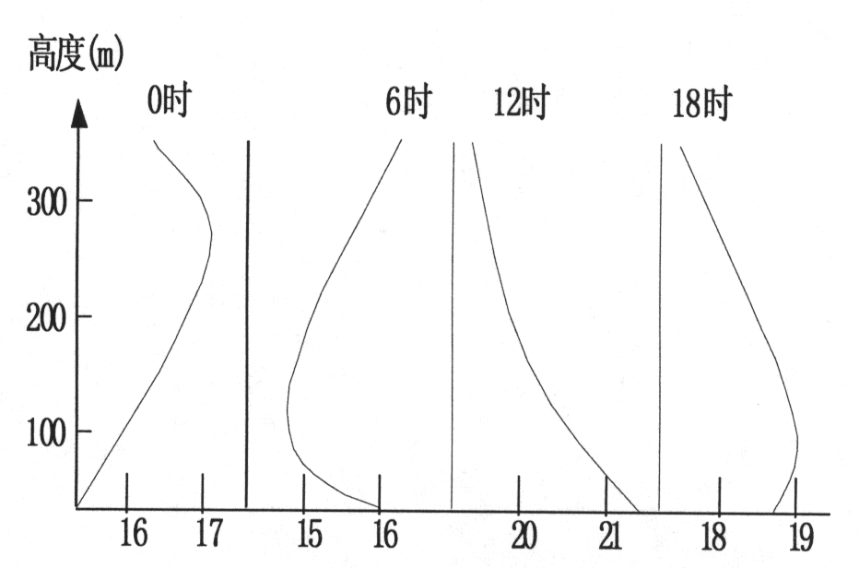
近地层气温的垂直分布
近地气层温度的垂直分布
日射型：
图中12时
上午转变型：
图中06时
辐射型：
图中0时
傍晚转变型：
图中18时

